Slide 1
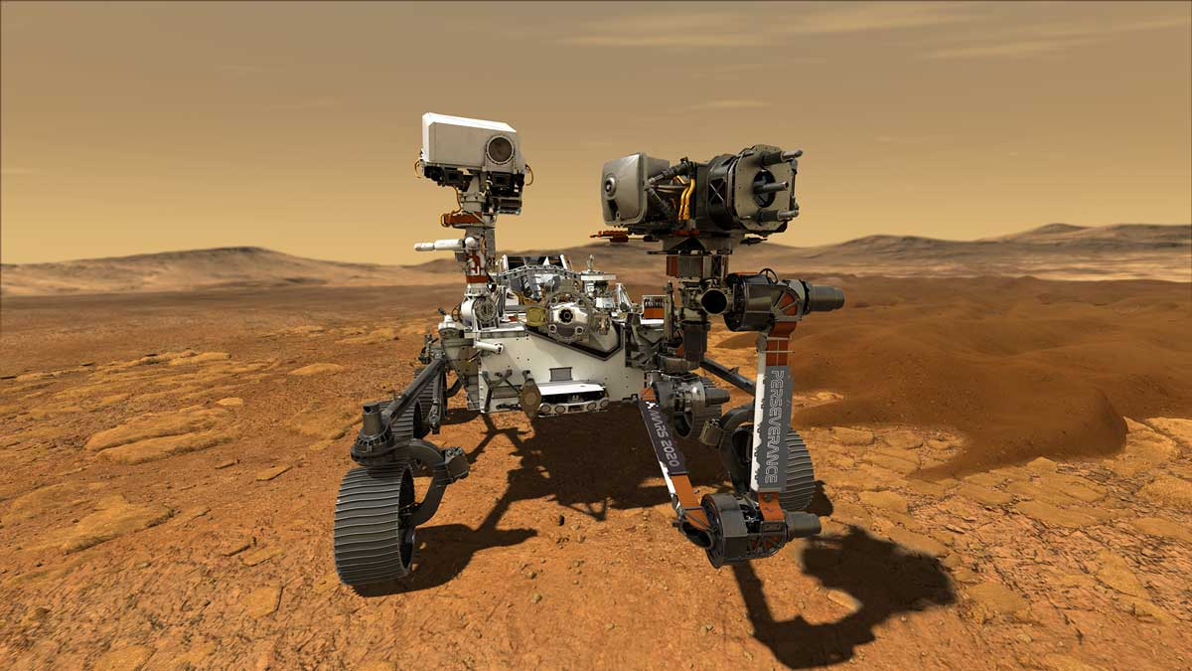








Perseverance: Un año de éxito científico y técnico en Marte

Slide 2
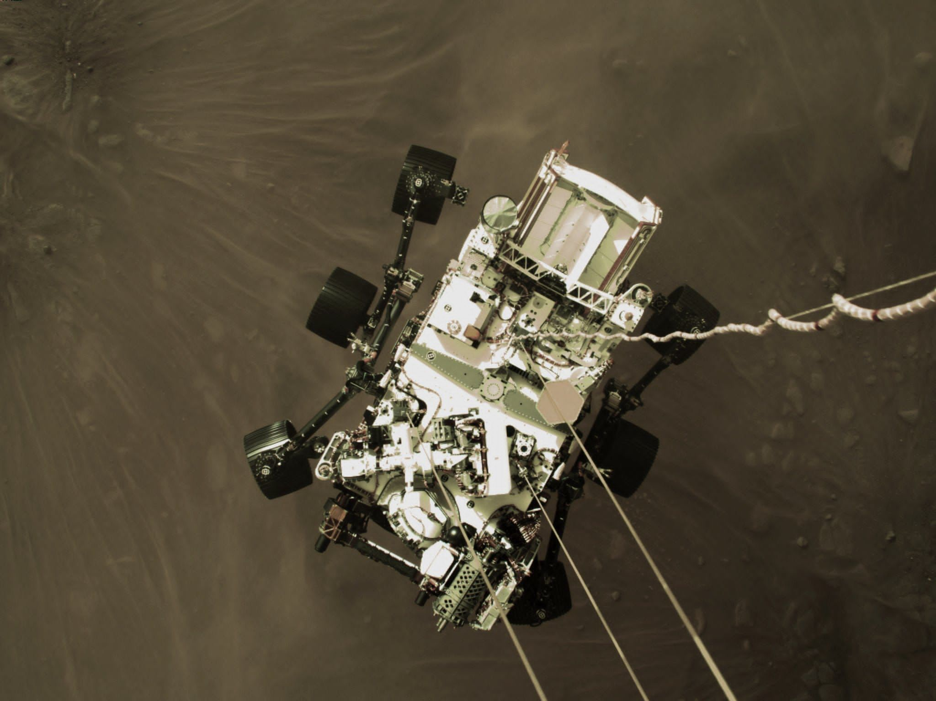
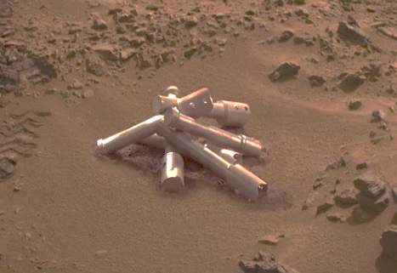
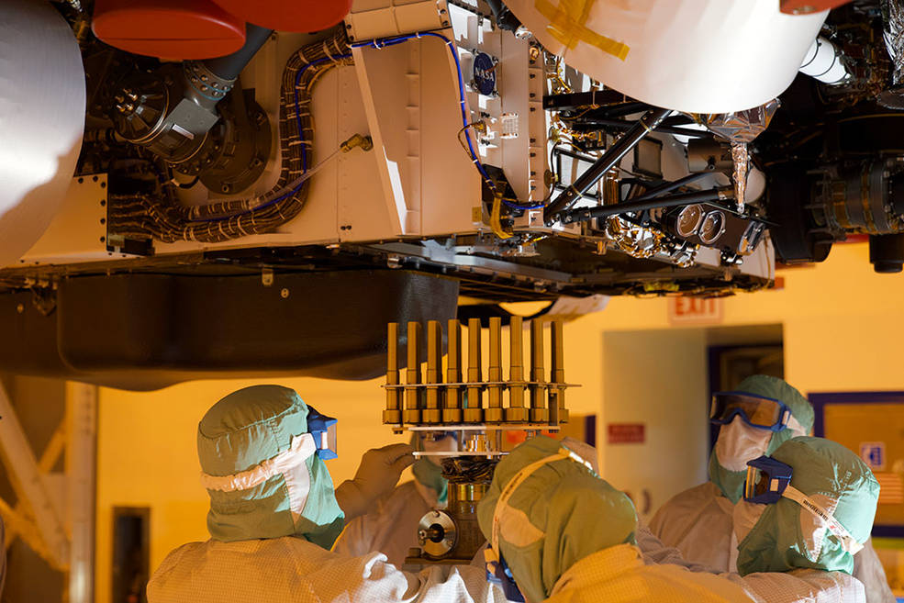
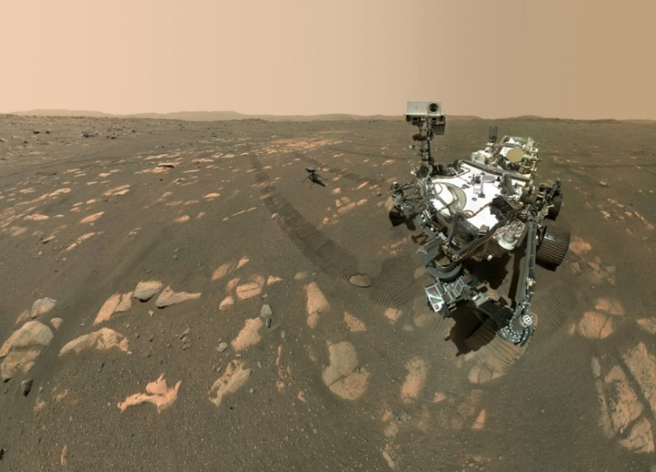
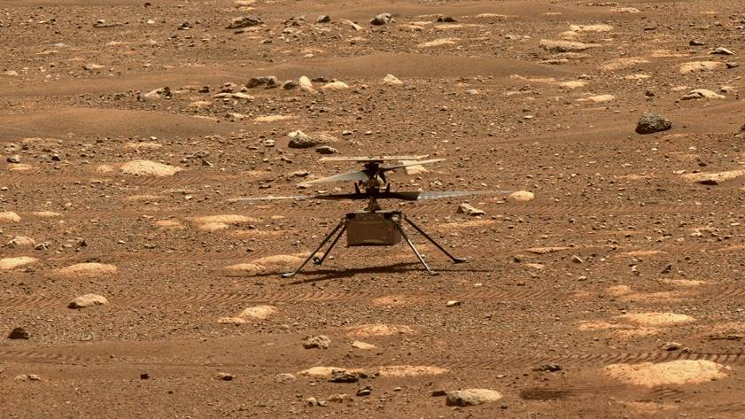
Actividades de Perseverance
Primera foto recibida el 18/02/2021 noche
Un detallado estudio de la mineralogía y geoquímica marciana, vuelo en otro planeta (y su sonido) imágenes no registradas hasta ahora. Recogida de muestras para su retorno a la Tierra
Crédit: NASA / JPL
Créditos NASA
https://www.nasa.gov/perseverance

Slide 3
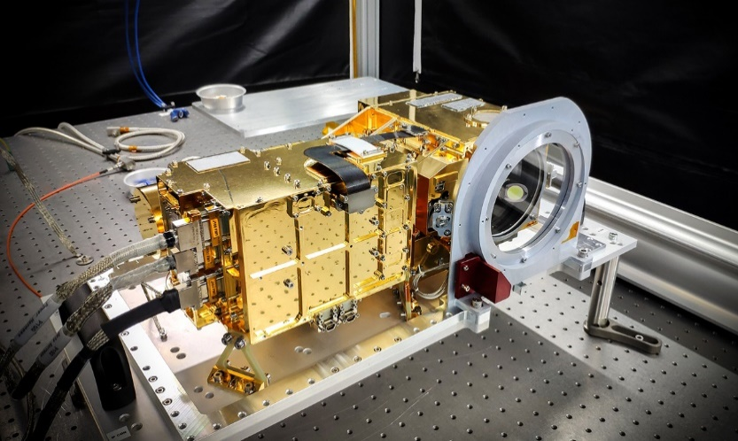
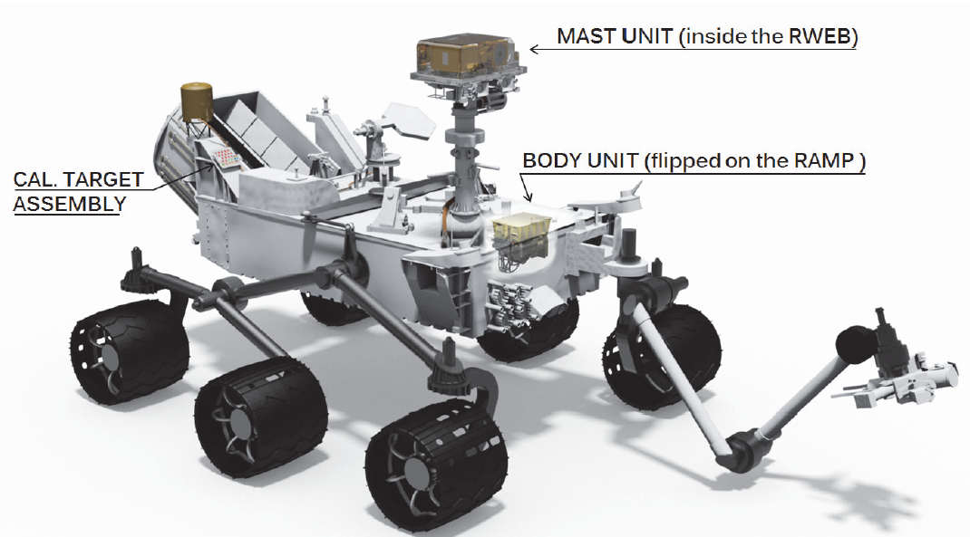
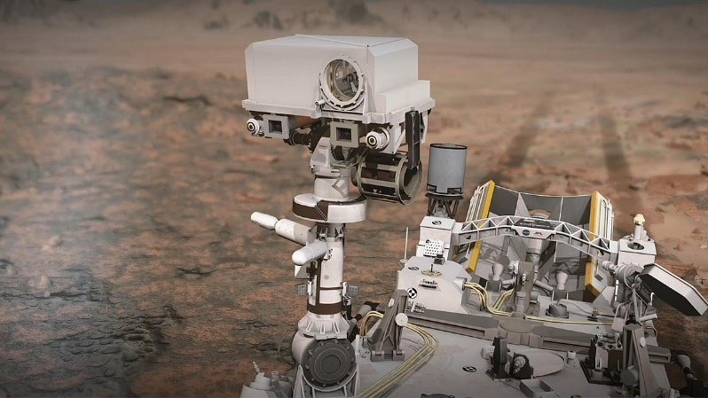
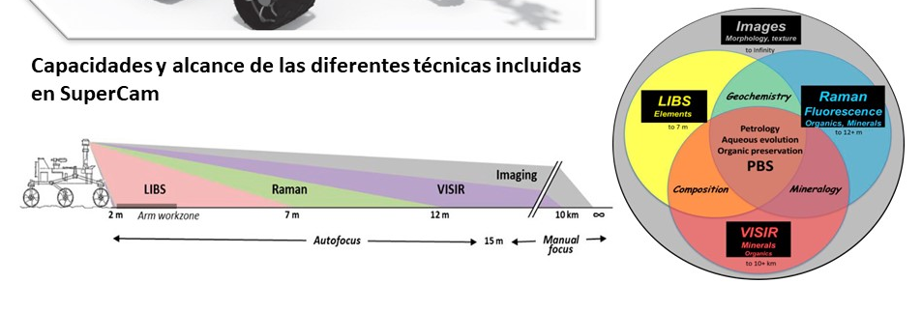
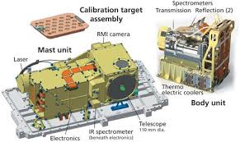
El instrumento SuperCam
S. Maurice
IRAP Francia
R. Wiens (PI)
Los Alamos USA
F. Rull
UVA
Una combinación de técnicas integradas en un solo instrumento

Slide 4
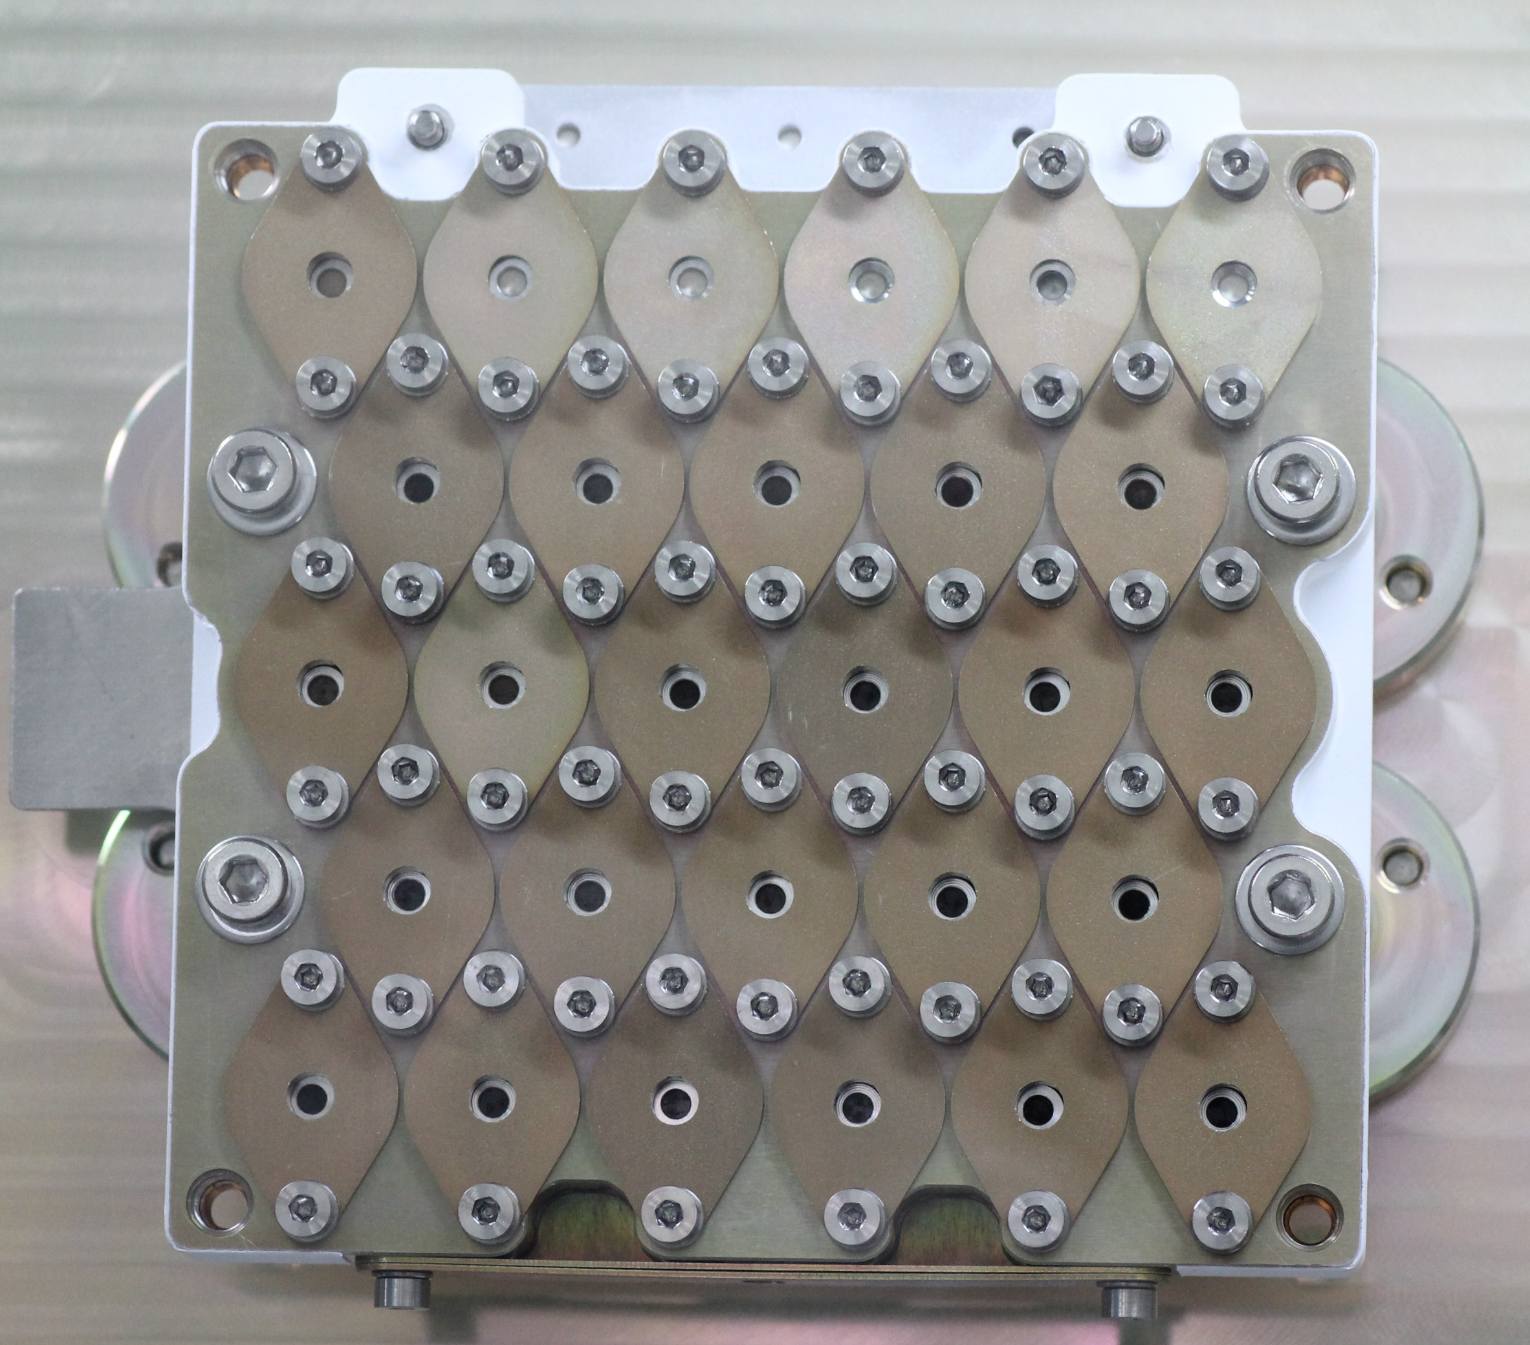
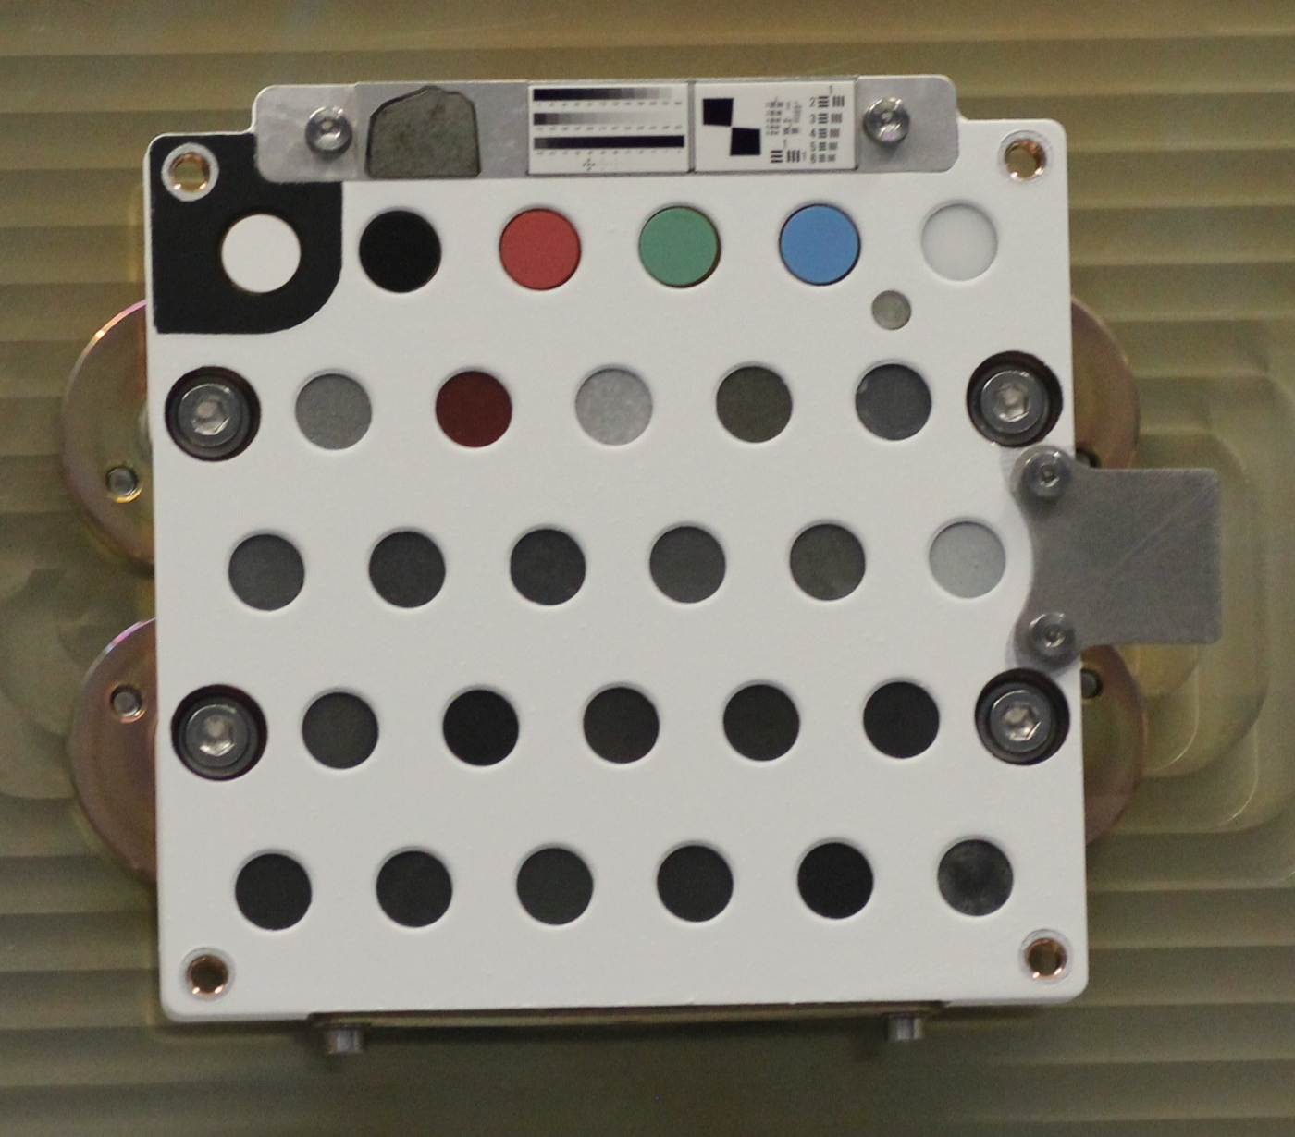
Detalle del Sistema de Calibración de SuperCam
Manrique et al. (2020)
https://link.springer.com/article/10.1007/s11214-020-00764-w

Slide 5
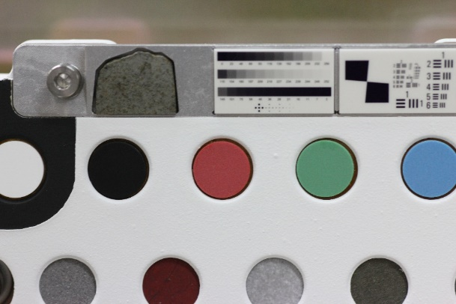
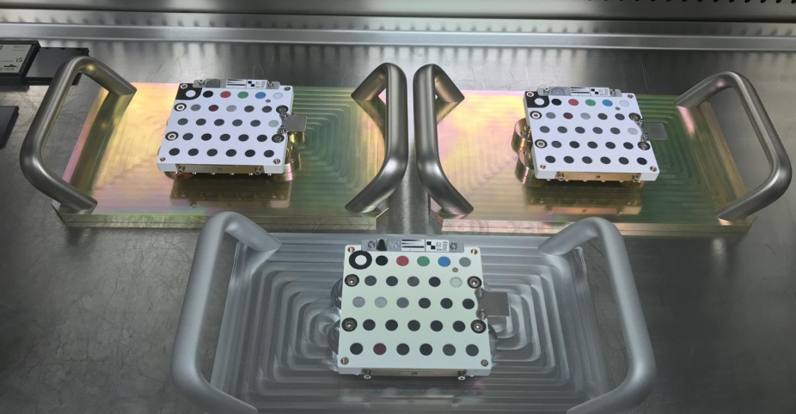
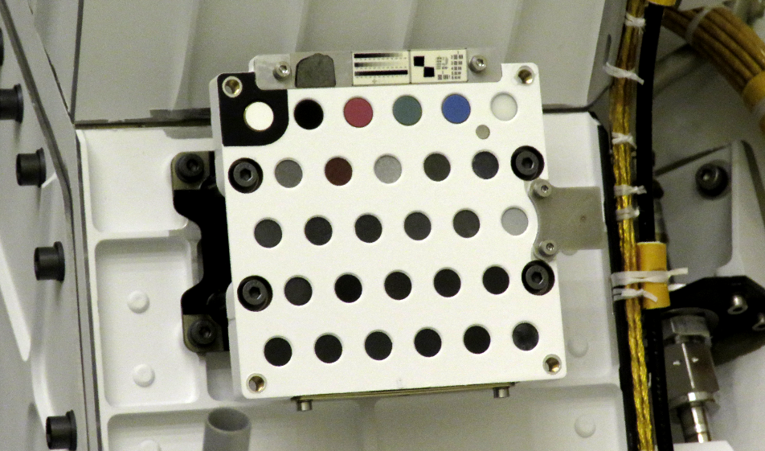

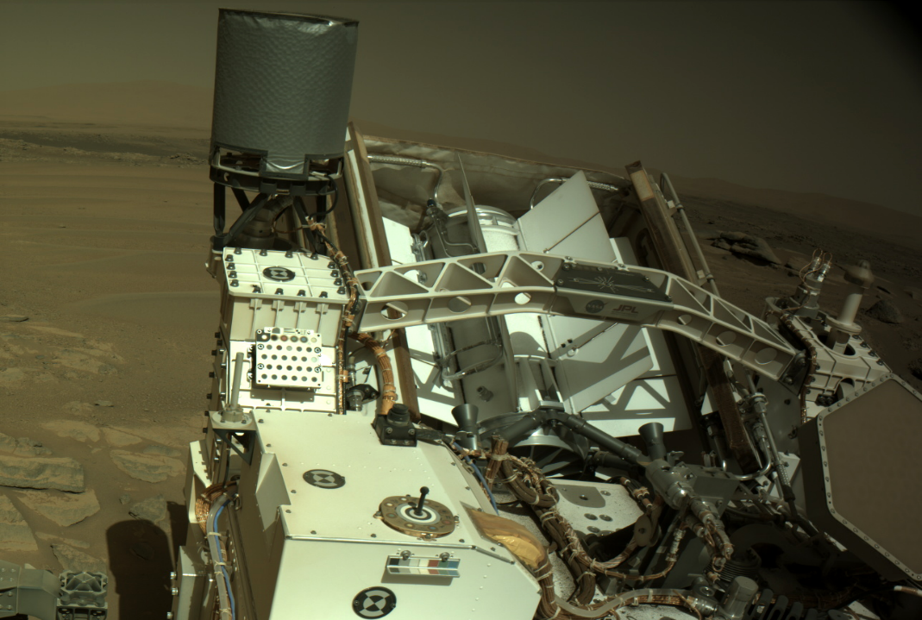
El sistema de calibración integrado en Perseverance
Sol 239 (22/10/2021)
Image Credit: NASA/JPL-Caltech

Slide 6
Historia y desarrollo
1- Invitación a participar en MARS 2020 en 2014. Formalización de un acuerdo NASA-Universidad de Valladolid en 2015 con detalles de responsabilidades y modelos entregables.
2- El desarrollo se ha realizado en el marco de un consorcio científico español (UPV/EHU, Complutense de Madrid y Universidad de Málaga) con la participación del instituto de astrofísica y planetología de Francia (IRAP) y el Instituto Nacional de Técnica Aeroespacial (INTA). En la parte de ingeniería se contado con la participación de AVS, una empresa especializada ubicada en Elgoibar. Toda la coordinación y gestión del desarrollo se ha llevado a cabo por el equipo de la UVA.

Slide 7
Actividades en Marte
Desde la UVA se ha participado activamente en el seguimiento de las actividades de Perseverance y en particular de SuperCam.
El equipo de la UVA participa:
En la interpretación de datos y en los distintos grupos de trabajo de ciencia de la misión. El grupo de Raman está liderado por Guillermo López.
En la gestión táctica de las operaciones y en la implementación de los planes científicos de la misión (Guillermo López, Jose Antonio Manrique, Marco Veneranda)

Slide 8
Perseverance,
una misión de récords

Slide 9
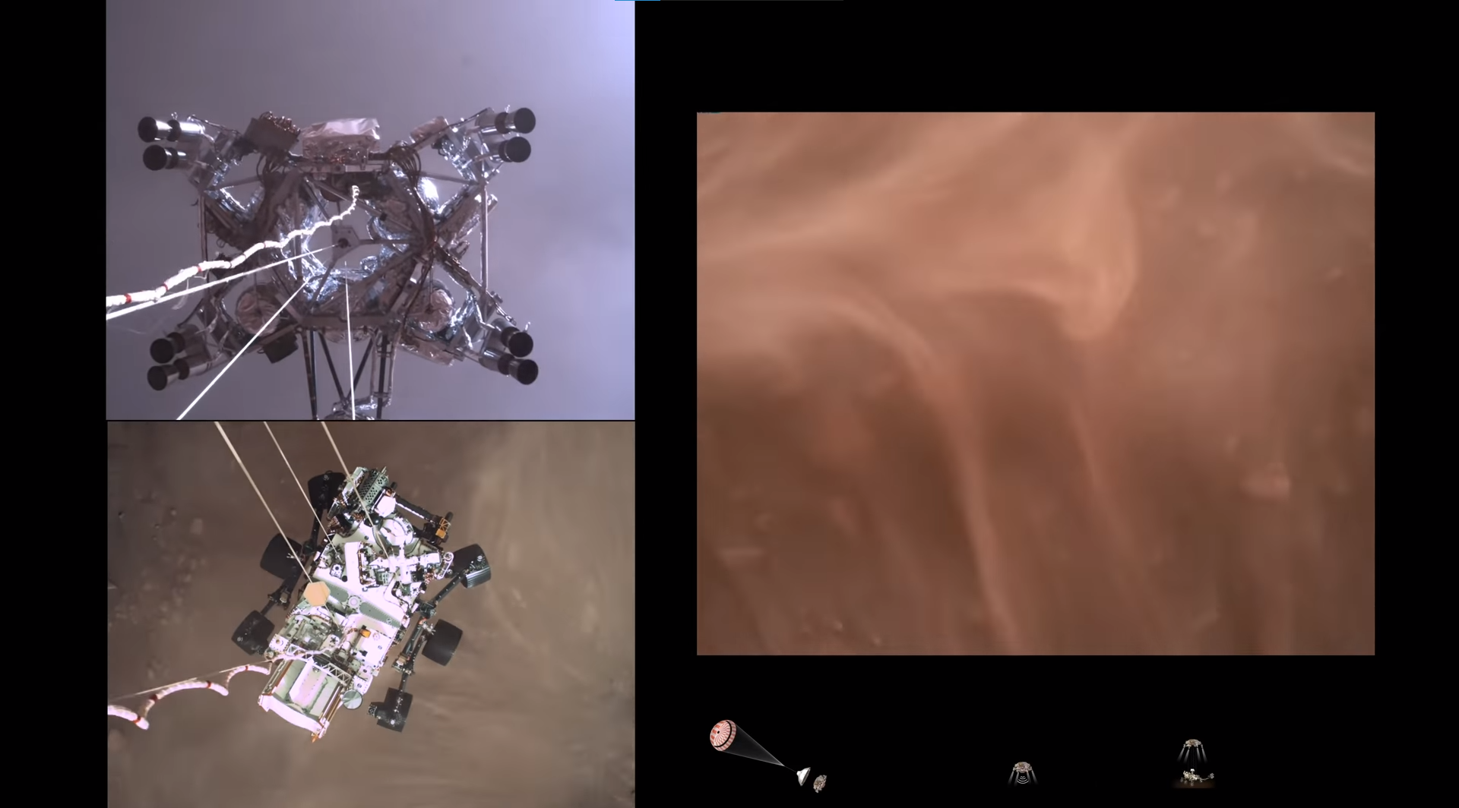

Slide 10
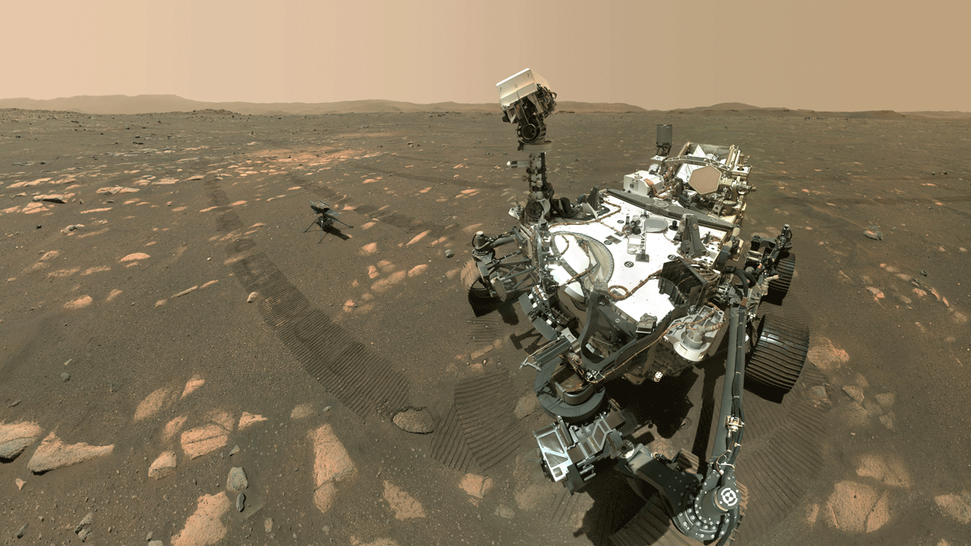


Slide 11
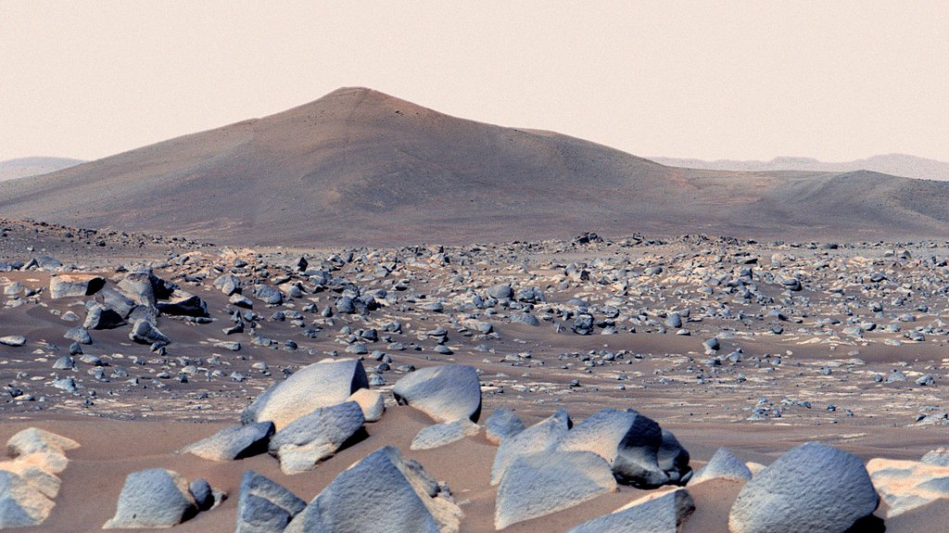

Slide 12
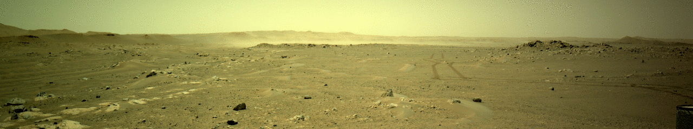
Corriente de polvo marciano
NASA/JPL-Caltech
Notes:
This series of images from a navigation camera aboard NASA’s Perseverance rover shows a gust of wind sweeping dust across the Martian plain beyond the rover’s tracks on June 18, 2021 (the 117th sol, or Martian day, of the mission).
https://mars.nasa.gov/resources/26054/perseverance-captures-a-gust-of-martian-dust/

Slide 13
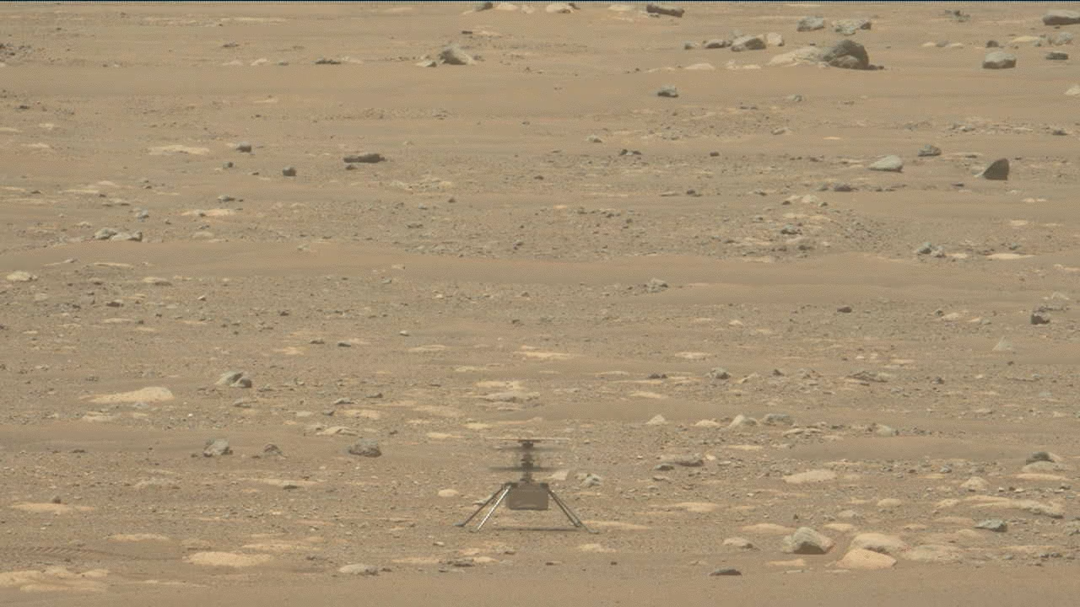
NASA/JPL-Caltech/ASU/MSSS
Notes:
NASA’s Ingenuity Mars Helicopter takes off and lands in this video captured on April 19, 2021, by Mastcam-Z, an imager aboard NASA’s Perseverance Mars rover. This video features only the moments of takeoff and the landing and not footage of the helicopter hovering for about 30 seconds.

Slide 14
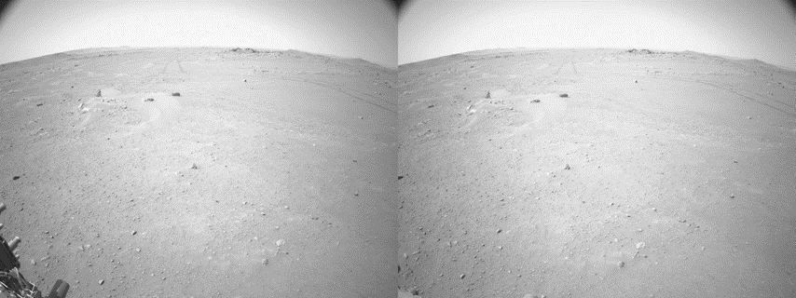
Autonavegación
https://www.youtube.com/watch?v=t2gMaK003B8
Récord del 14 de febrero: 320 m en un solo día
Total: 4.11 km
Notes:
https://mars.nasa.gov/resources/26050/perseverance-looks-back-after-a-long-autonomous-drive/
https://mars.nasa.gov/news/8980/nasas-self-driving-perseverance-mars-rover-takes-the-wheel/

Slide 15
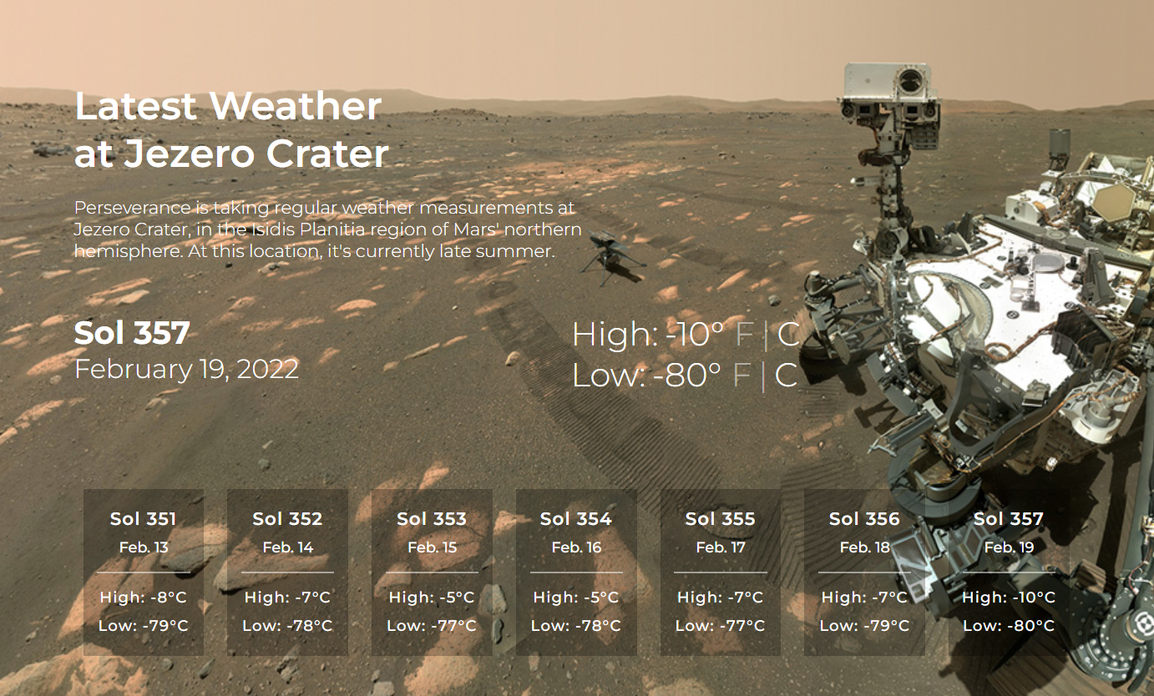
https://mars.nasa.gov/mars2020/weather/
Notes:
https://mars.nasa.gov/mars2020/weather/

Slide 16
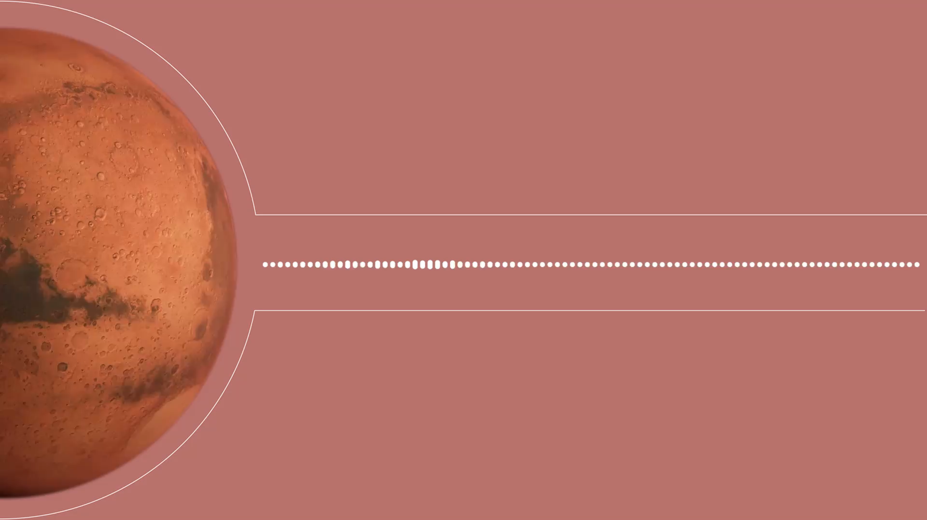
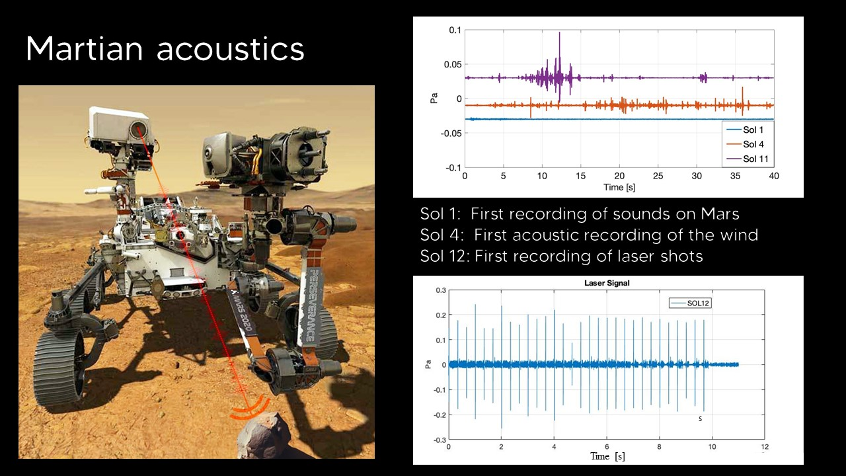
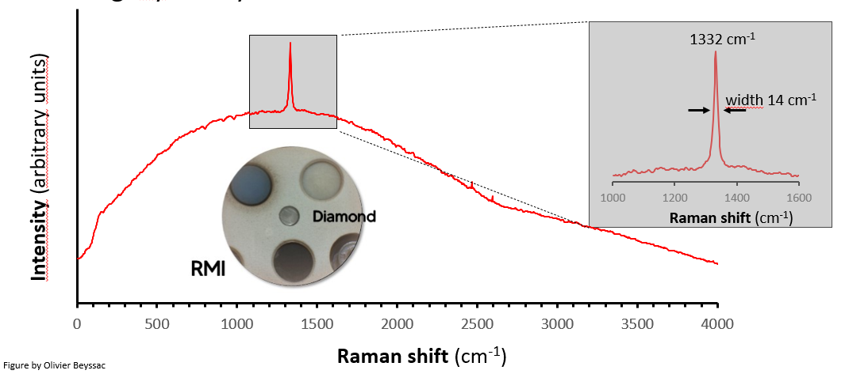
Microphone
SuperCam
Measured Speed of Sound at ~250 m/s compared to 340 m/s on Earth
(Wait to see what Naomi shows for the press briefing)
https://mars.nasa.gov/mars2020/participate/sounds/

Slide 17
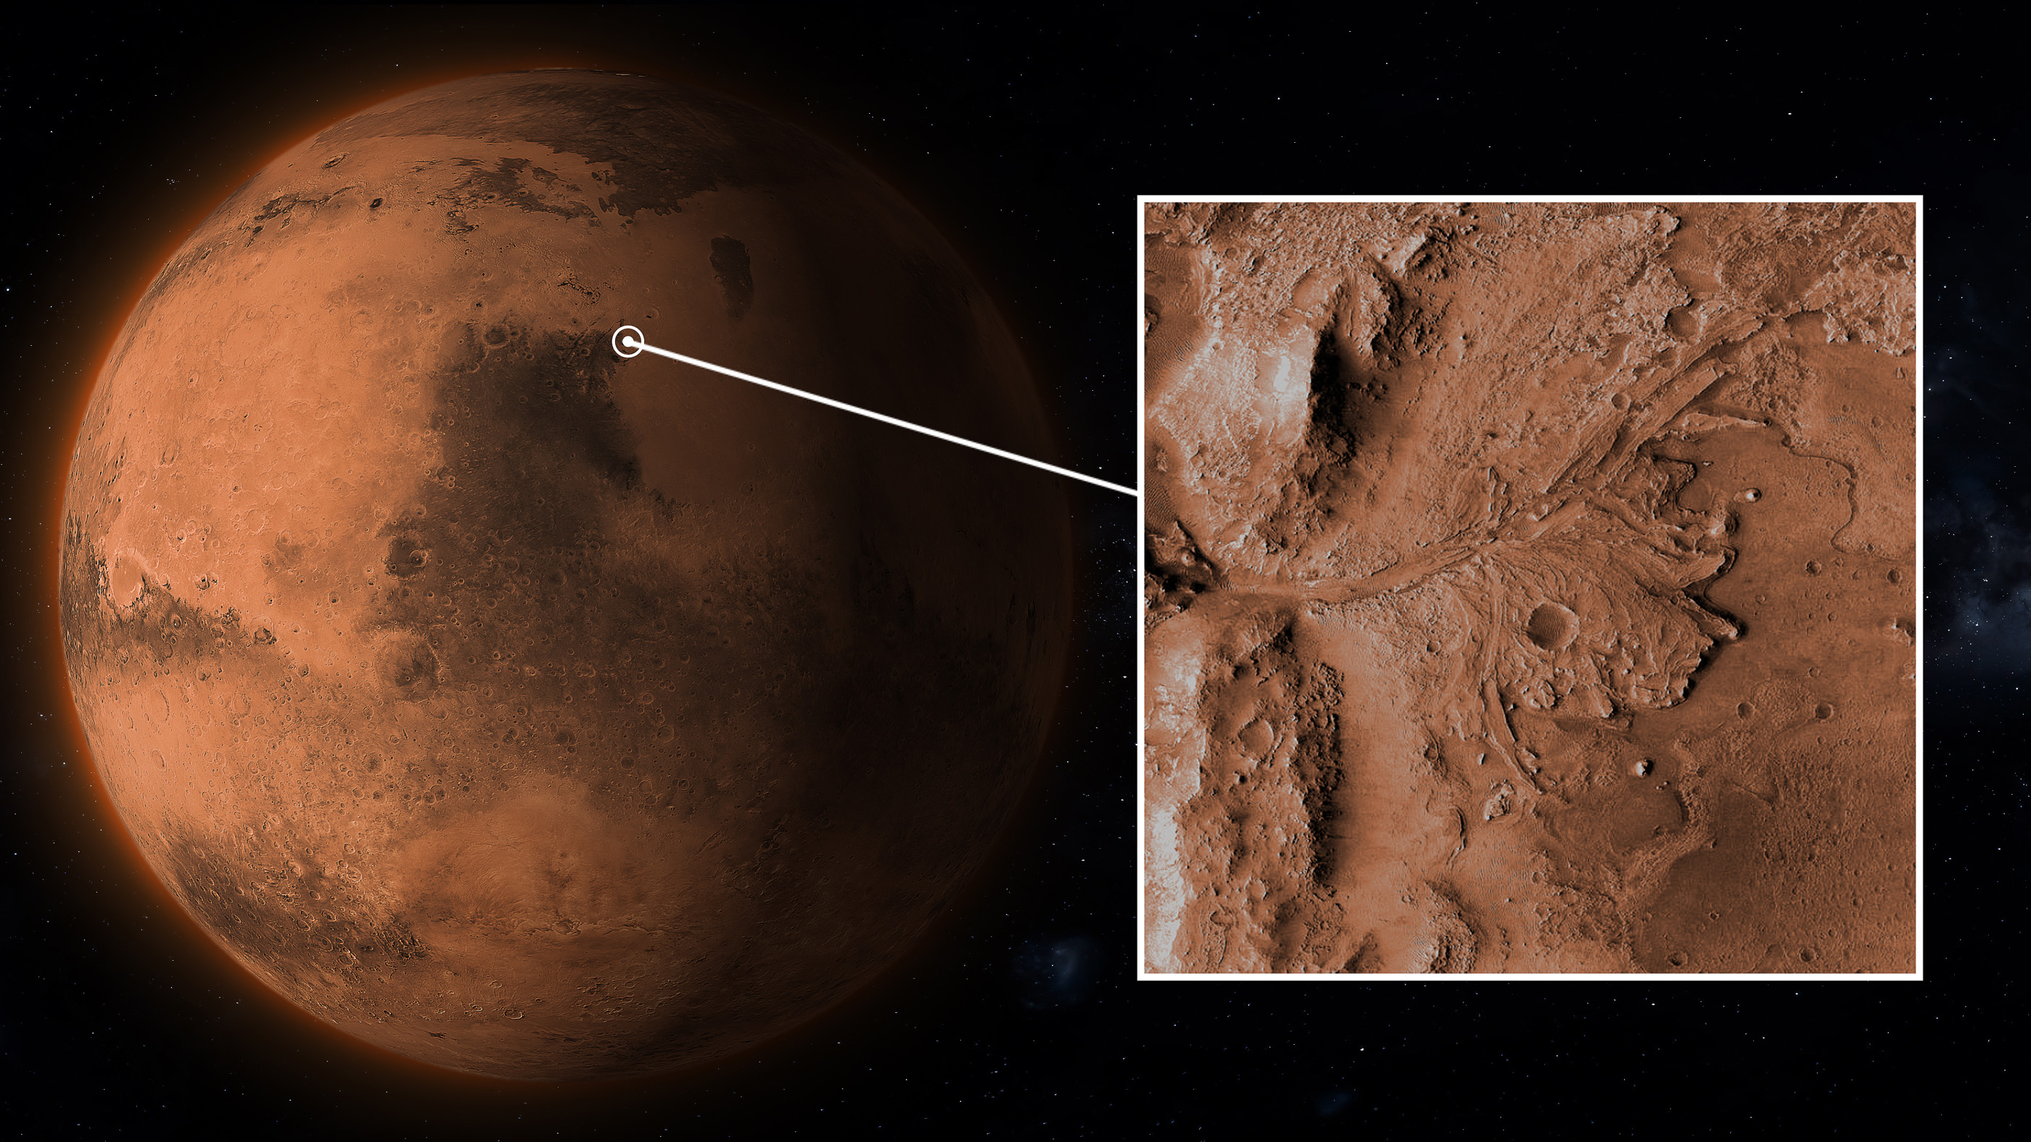
¿Dónde estamos? Crater Jezero, Marte
NASA/JPL-Caltech/University of Arizona

Slide 18
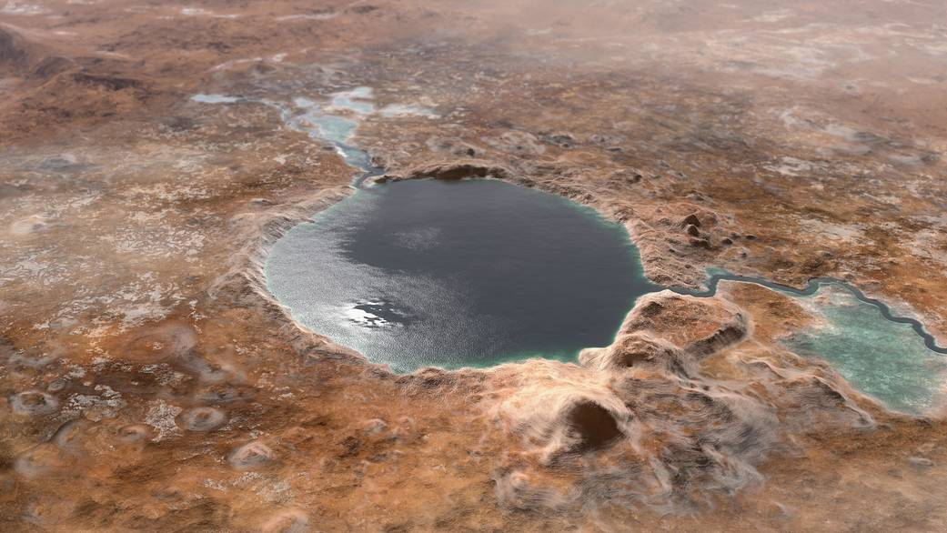
NASA/JPL-Caltech/University of Arizona

Slide 19
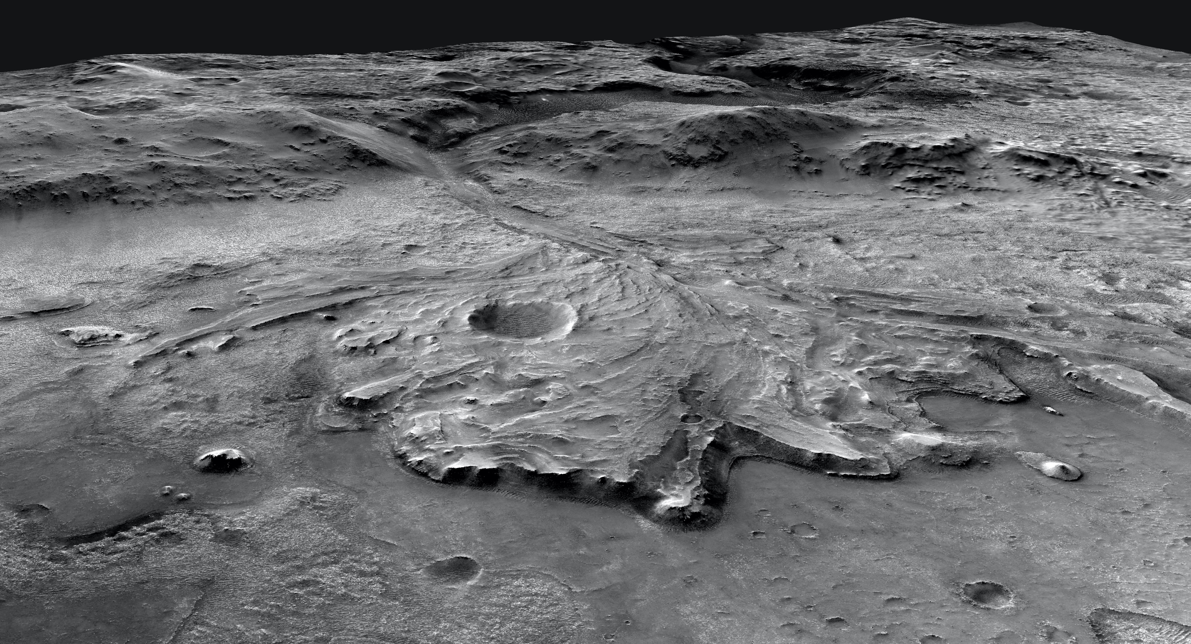
El delta en el crater Jezero, Marte
NASA/JPL-Caltech/University of Arizona
Notes:
2,000-foot-high (610-meter-high) crater rim. For reference, the prominent crater near the center of the image is about 0.6 miles (1 kilometer) across.

Slide 20
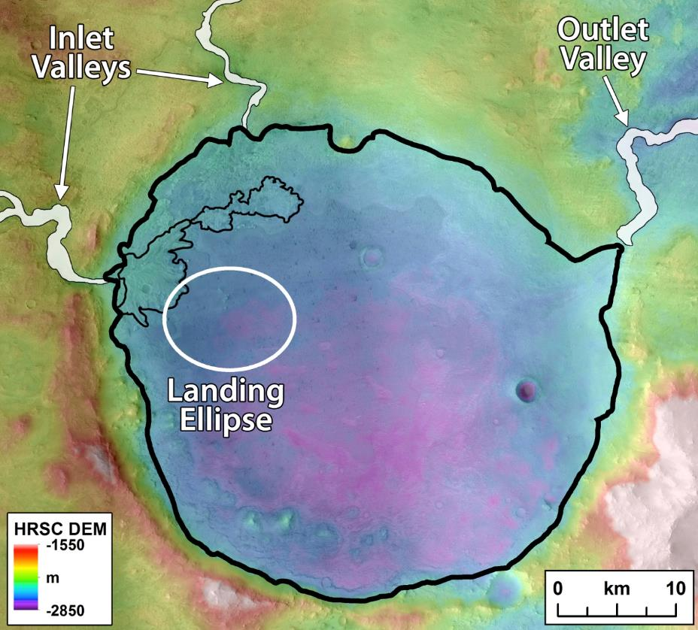
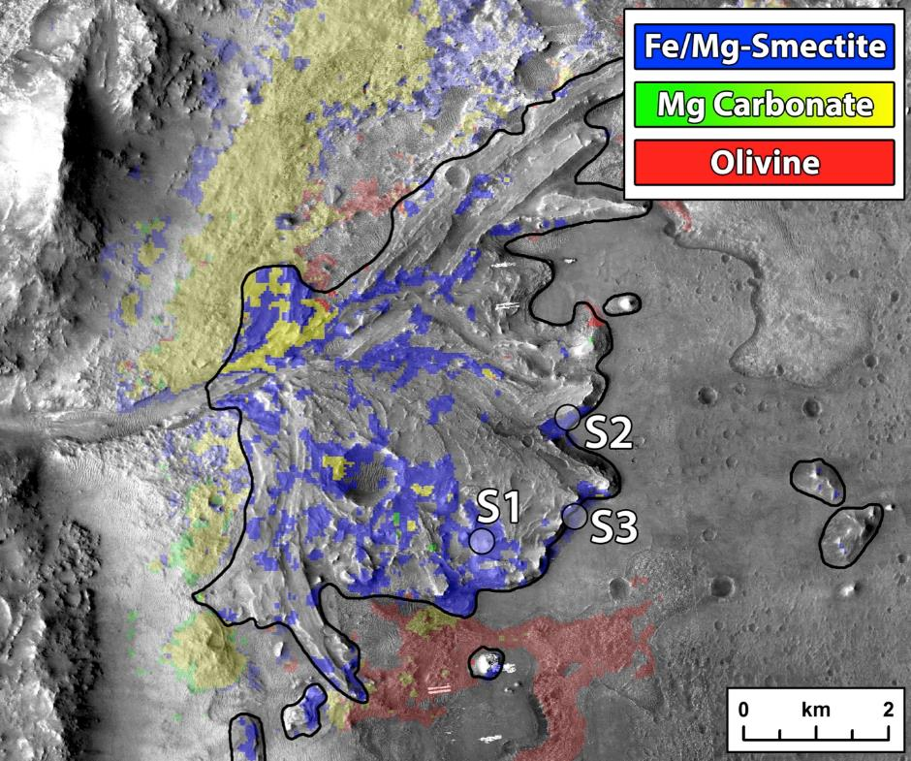
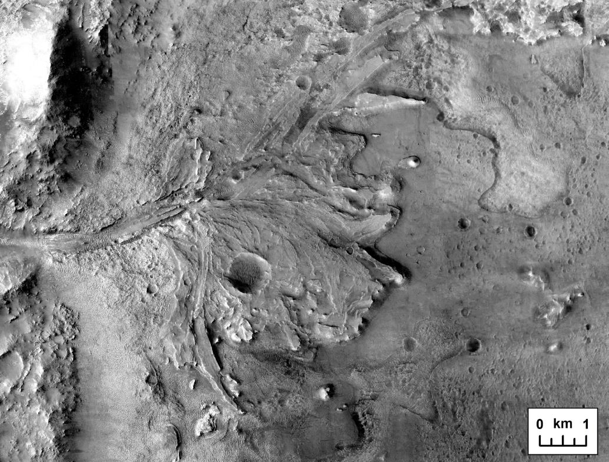
Delta Deposit Inside Jezero Crater
Modified from T. Goudge LSW3
HRSC topography overlain on CTX mosaic

Slide 21
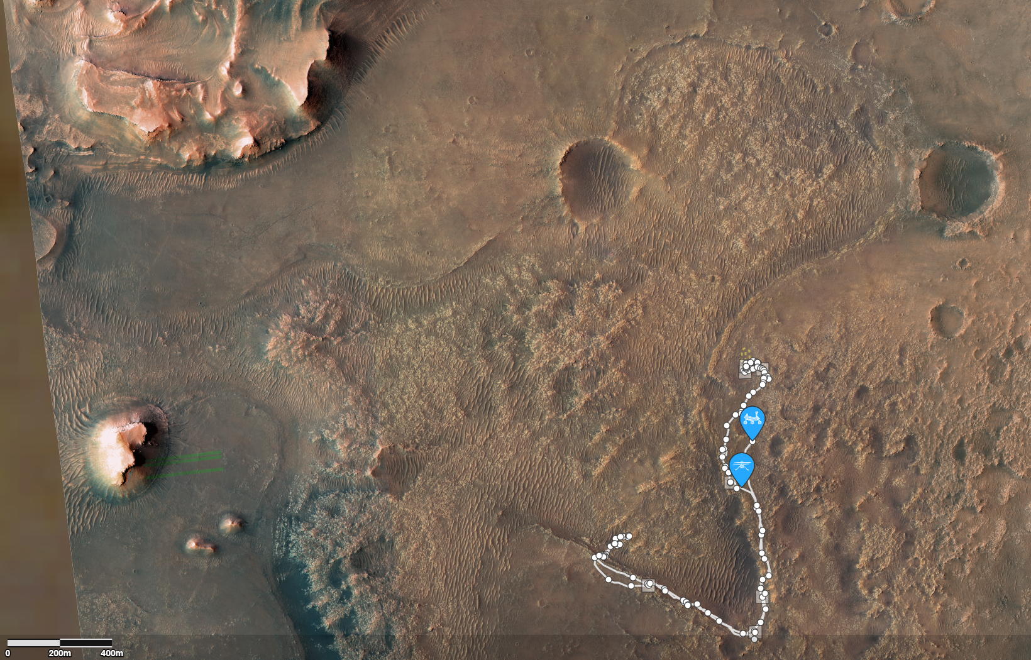

Slide 22
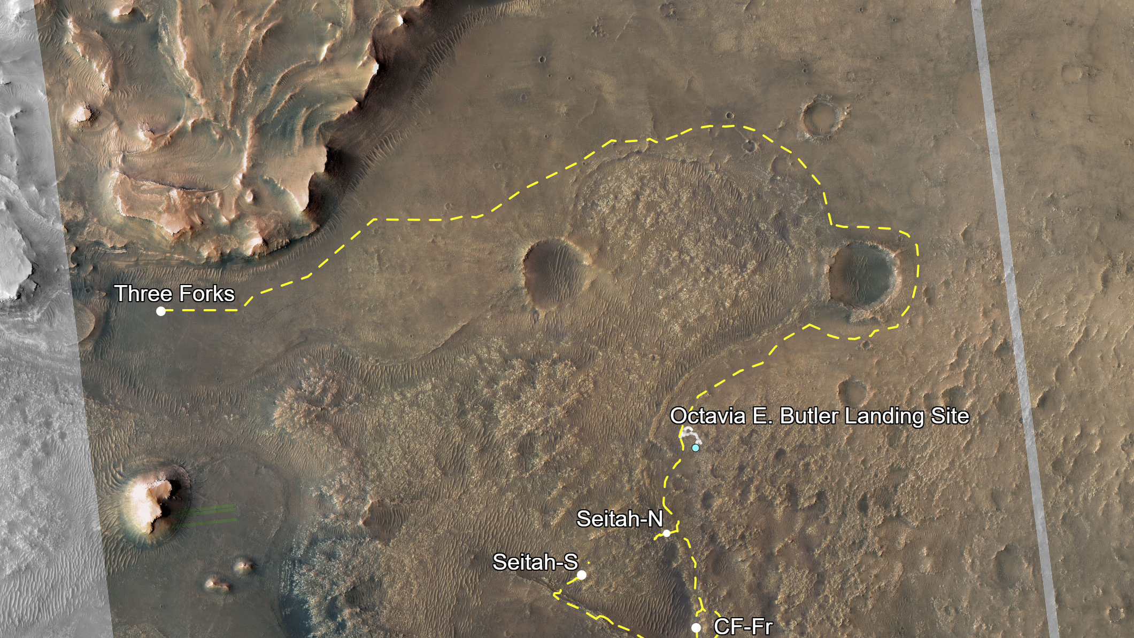

Slide 23
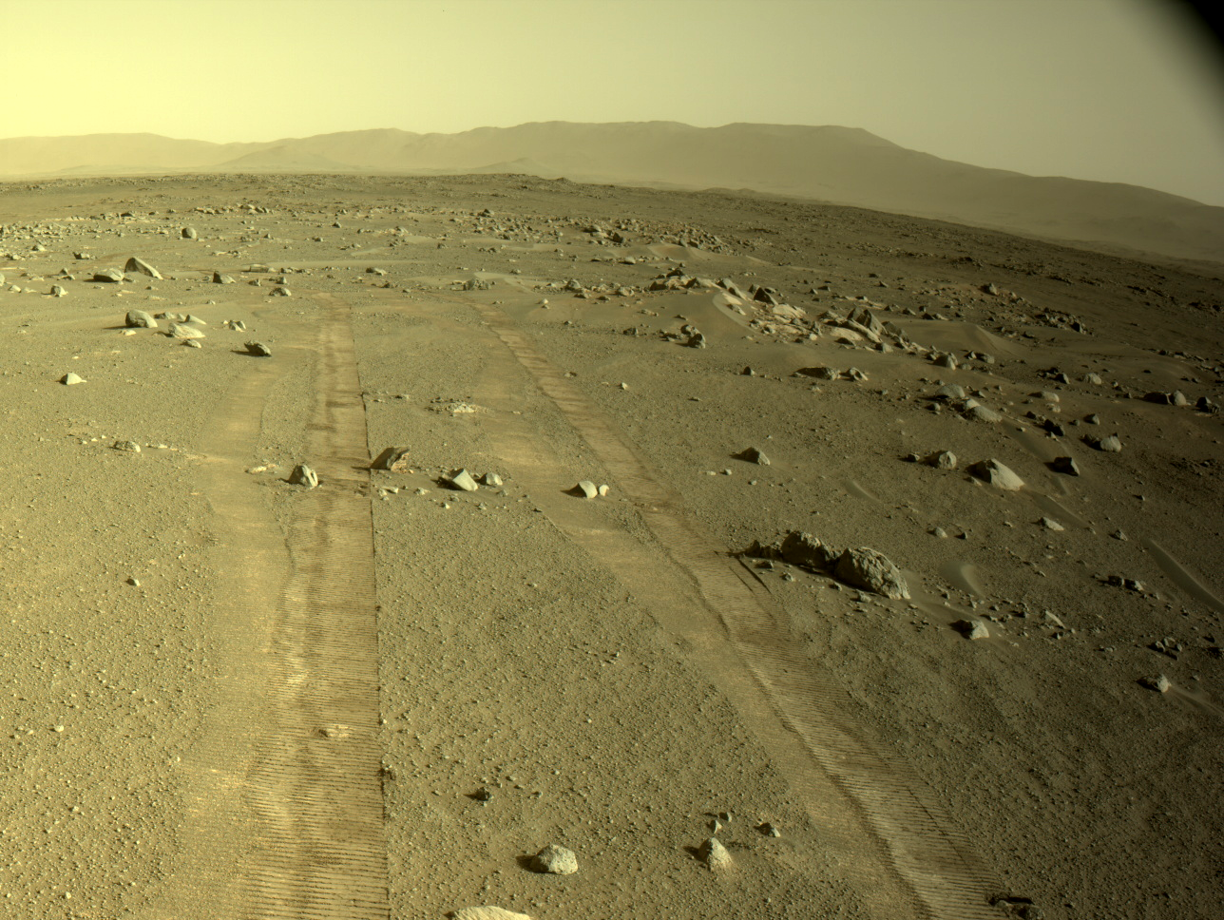
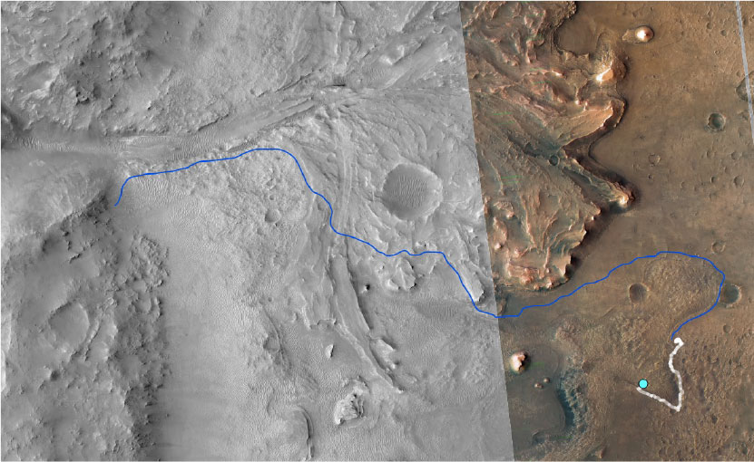
La travesía de Jezero

Slide 24
Resultados de SuperCam

Slide 25
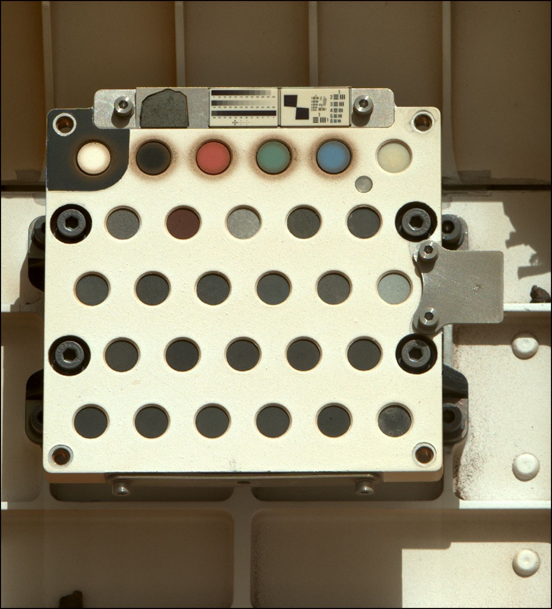
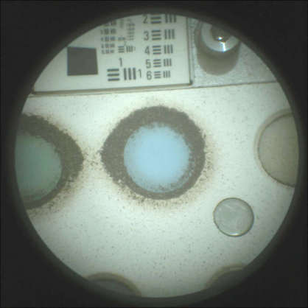
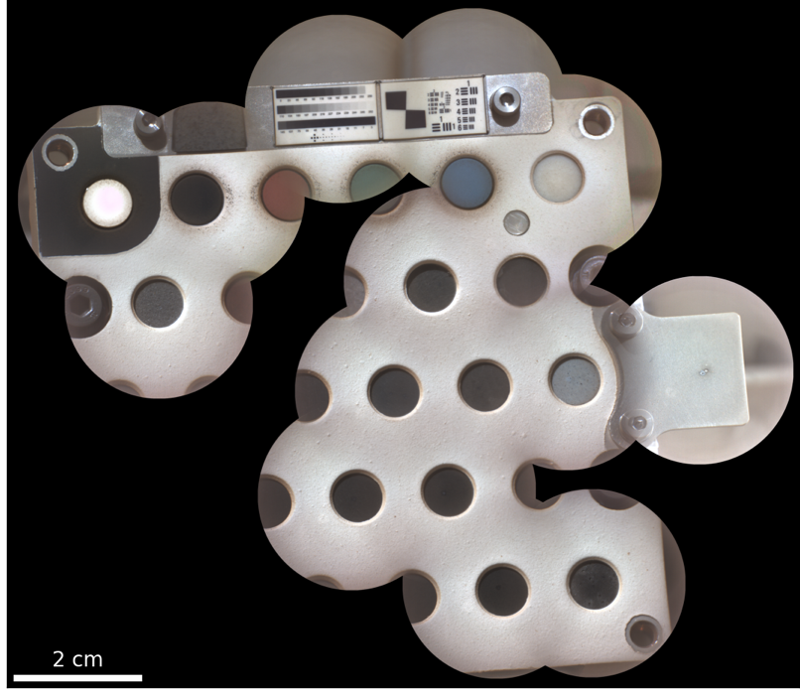
SuperCam
SCCT

Slide 26
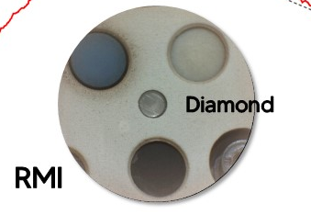
Primer espectro Raman en el espacio
1332 cm⁻¹
width 14 cm⁻¹
Intensity (arbitrary units)
Raman shift (cm⁻¹)
Raman shift (cm⁻¹)
Figure by Olivier Beyssac

Slide 27
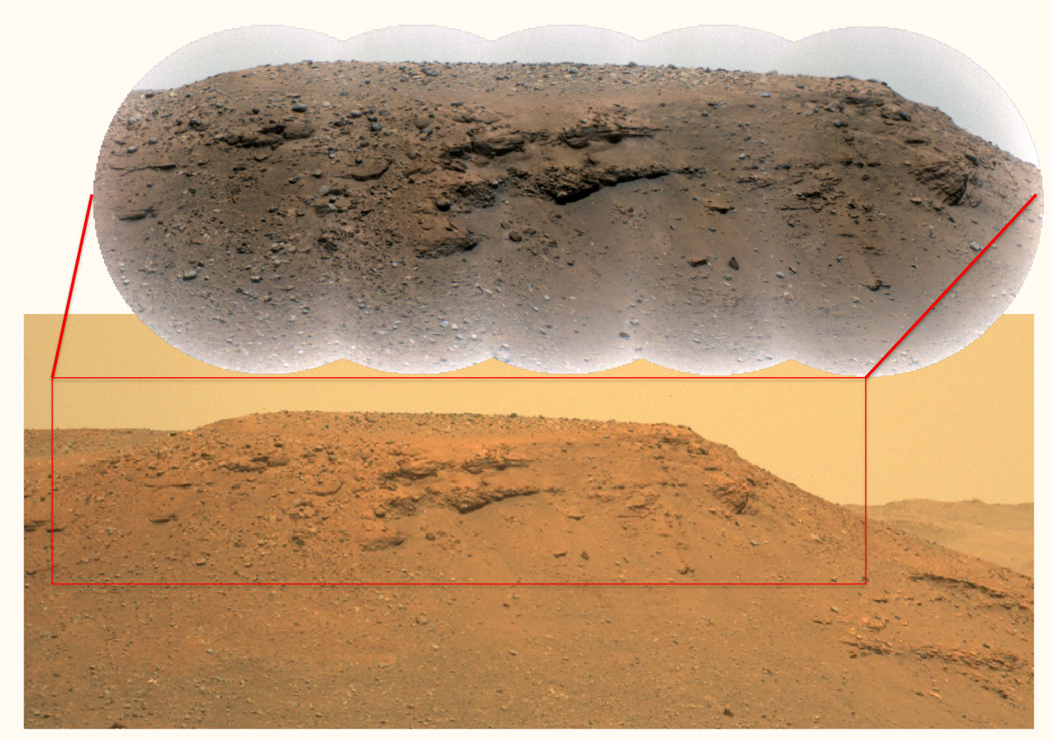
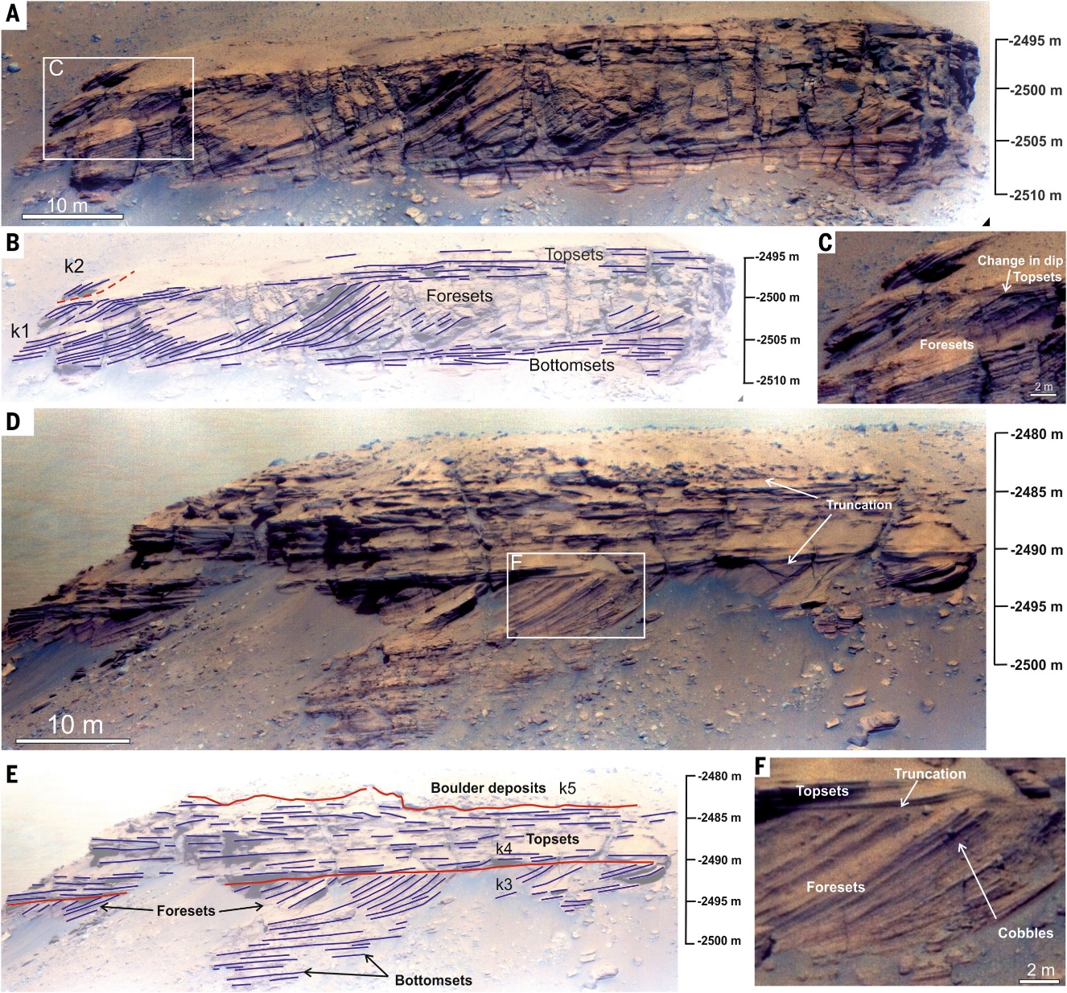
El delta caracterizado por SuperCam
¿Era Jezero un lago abierto? Al principio no
Mangold et al. Science 2021

Slide 28

Microphone
Escuchando Marte con SuperCam
Measured Speed of Sound at ~250 m/s compared to 340 m/s on Earth
(Wait to see what Naomi shows for the press briefing)
https://mars.nasa.gov/mars2020/participate/sounds/

Slide 29
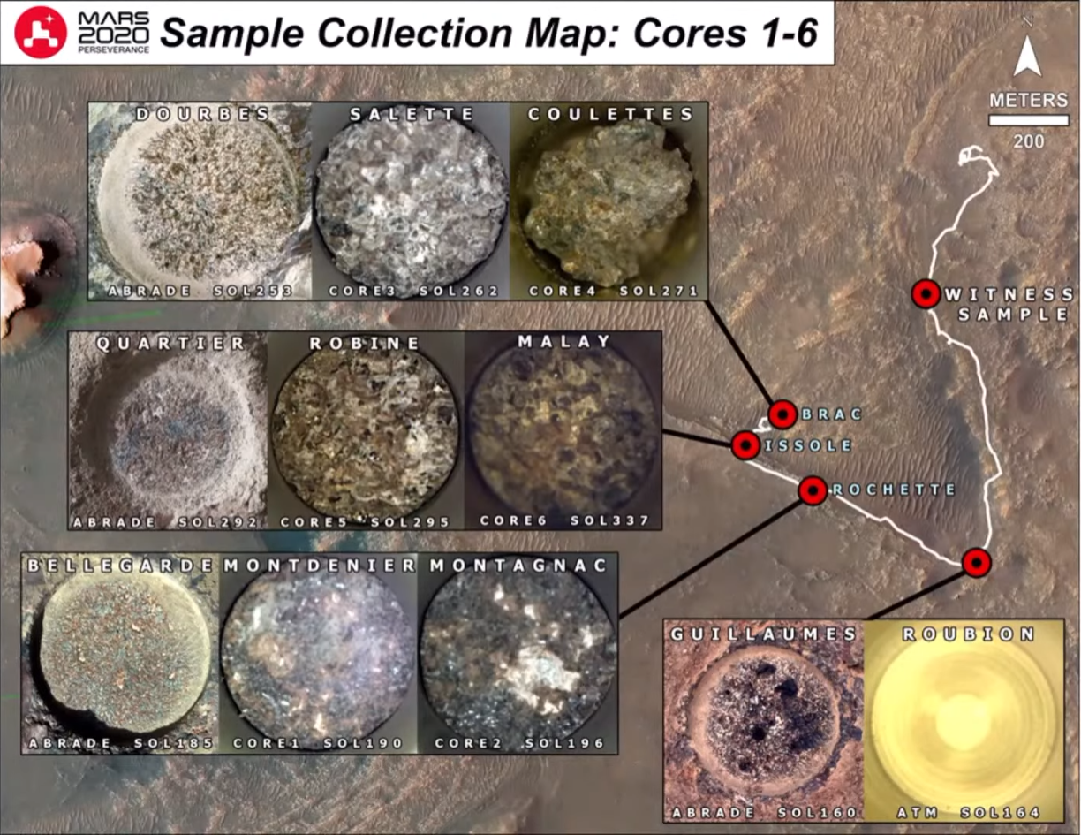

Slide 30
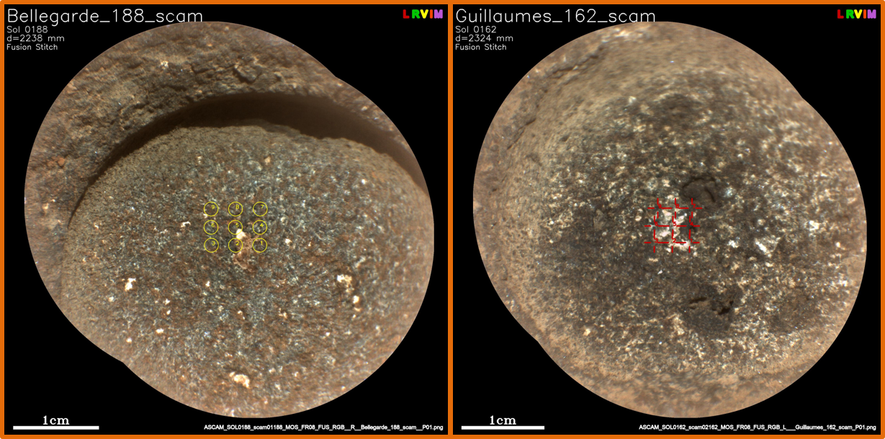
Detección de sales con SuperCam
P-Y Meslin et al. LPSC 2022

